Slide 1
RAČUNALO KAO SUSTAV
XV. GIMNAZIJA, Jordanovac 8, Zagreb
Učenik: Lovro Maslov
Razred: 1. F

Slide 2
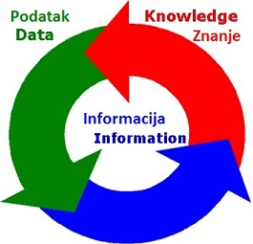
OSNOVNI POJMOVI
Podatak
Informacija
Znanje
Računalo

Slide 3
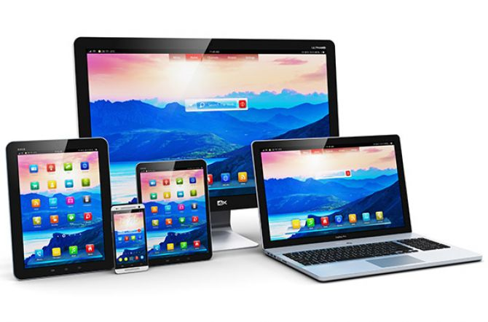
VRSTE RAČUNALA
Superračunala
Središnja računala
Mini računala
Osobna računala

Slide 4

OSOBNA RAČUNALA
PODJELA PREMA:
Proizvođačkom standardu
Prenosivosti
Proizvođaču procesora

Slide 5
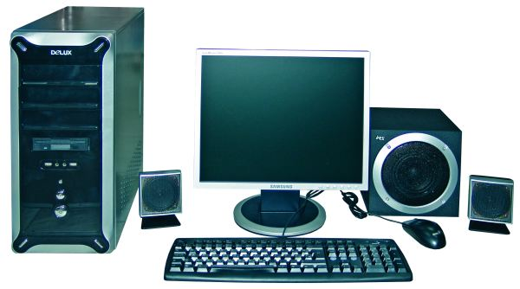
RAČUNALNI SUSTAV
Sklopovlje ili hardware
Programska podrška
ili software

Slide 6
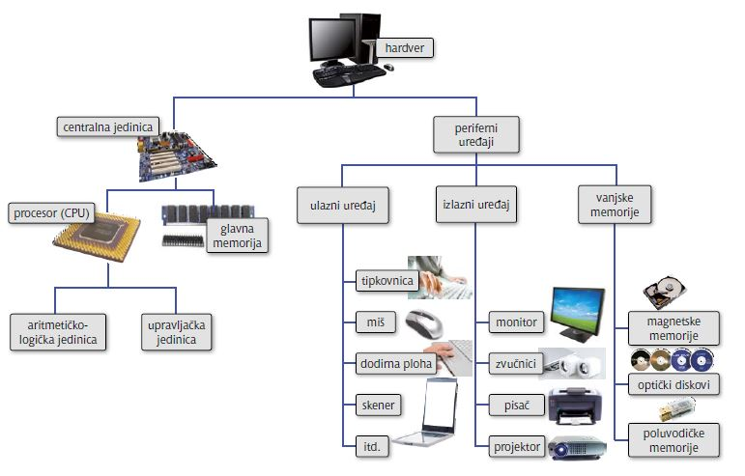
SKLOPOVLJE RAČUNALA

Slide 7
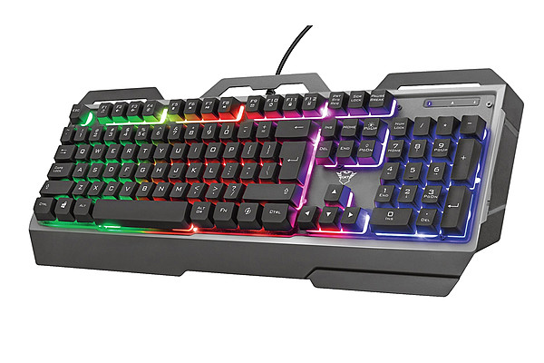
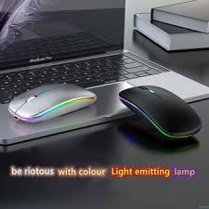
ULAZNE JEDINICE
Tipkovnica
Miš

Slide 8
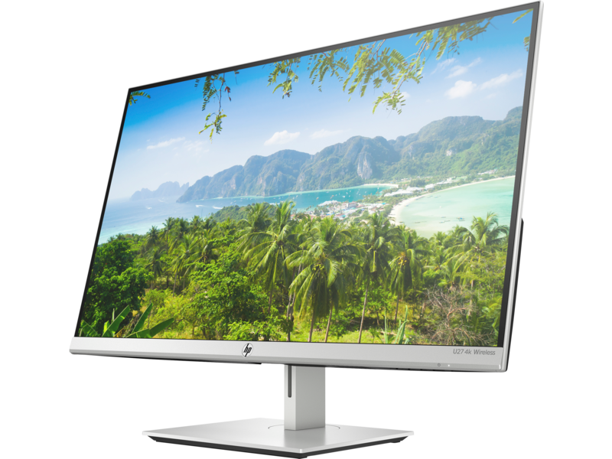
IZLAZNE JEDINICE
Monitor
Pisač
Zvučnici

Slide 9
UNUTARNJI DJELOVI SKLOPOVLJA
PROCESOR, Središnja jedinica za obradu podataka
(CPU – Central Processing Unit)
Glavni unutarnji spremnik – memorija
ROM, trajni spremnik
RAM, radni spremnik
Pomoćni vanjski spremnici – memorija
CD-ovi
DVD-ovi
Čvrst disk

Slide 10
PROGRAMSKA PODRŠKA
Operacijski sustav (Operating System)
Upravljački programi (Drivers)
Pomoćni programi
Primjenski programi

Slide 11
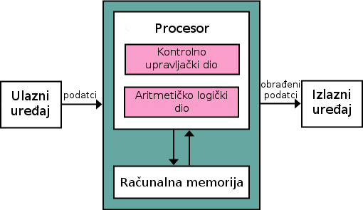
TIJEK PODATAKA U SKLOPOVLJU RAČUNALA

Slide 12
HVALA NA PAŽNJI!

